Slide 1
APP与服务器通信相关
廖常鉴
2017-2-8

Slide 2
AR天气数据
AR天气数据是服务器从91上分别获取4个数据，客户端获取的是服务器存储的数据汇总
91未来天气：http://open.91weather.com/api/sevd_poi?key=aqtgkiagm5gfoabcd&areaName=成都
91实时空气质量：http://open.91weather.com/api/plot_air?key=aqtgkiagm5gfoabcd&areaName=成都
91 24小时分时天气：http://open.91weather.com/api/sevm_poi?key=aqtgkiagm5gfoabcd&areaName=成都
91 当天实时天气数据：http://open.91weather.com/api/plot_station?key=aqtgkiagm5gfoabcd&areaName=成都
幻视汇合URL：http://yixun.idealsee.com/api/weather/info?area_name=成都
其中areaName=城市名，areaID=城市ID

Slide 3
AR天气城市数据
客户端获取91天气城市列表
/api/weather/91/cities
客户端获取城市天气信息
/api/weather/info
客户端获取城市信息完毕之后，则缓存到本地，不再从服务器获取。注意：清楚缓存也不会清楚客户端的城市列表数据

Slide 4
红包
红包注意点：
授权方式：微信，设备号
红包发放
红包游戏Unity下载
红包总额，余额，次数，统计功能
备注：近期白良俊会整理一套完整的红包方案，可以再参考他的红包方案，最终按照他的红包方案为准再进行深入测试

Slide 5
AR模板
本地模板
下载的模板文件为zip格式
高通模板（目前已停用）
下载的模板文件为dat+xml
如何区分本地模板和高通模板
主观上本地模板叠加稳定性和算法识别率比高通要低很多
服务器中会设置APP_VERSION_TO_USE_LOCAL_TEMPLATE = 4.0
# 当客户端版本号大于此值时，使用本地模板，否则使用 高通模板

Slide 6
3D模型
3D模型的解析配置在本地windows上，也经常会遇到解析失败的情况，稳定性不高
3D模型格式需严格按照内容创建中说明来创建，不然客户端无法解析显示3D模型，若不能显示，需要查看是否符合规则，分析不准确容易误报bug
3D模型支持动作和贴图，通过服务器解析成功后在客户端做展示

Slide 7
围观对话
围观对话的聊天数据保存在环信，客户端端需要从环信提取数据
围观组件的登录授权也通过环信完成，作为三方接口，有一定风险，并不是很稳定

Slide 8
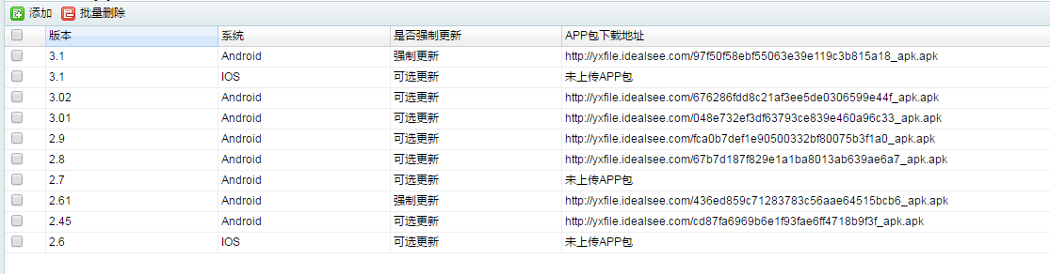
强制更新
Admin端可以设置强制更新和可选更新
通过后端设置，客户端实现强制更新或可选更新，例如现在版本设置的3.1，强制更新，则线上的3.1的版本所有都必须弹出强制更新提示框，更新之后升级到3.2

Slide 9
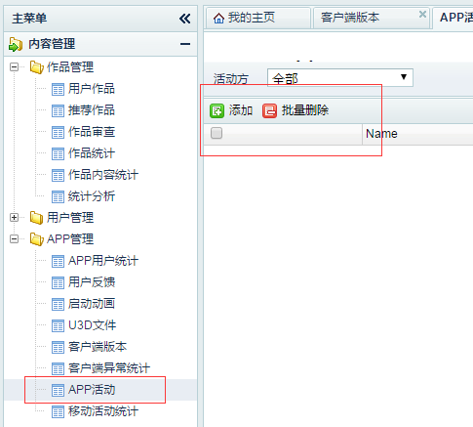
首页推广
Admin端可以设置首页推广内容和活动

